Slide 1
স্বাগতম

Slide 2
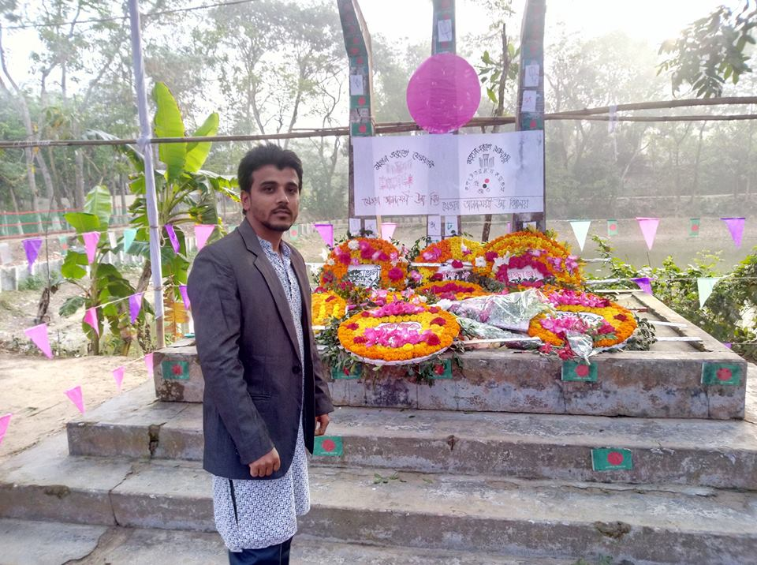
আহাম্মদ সরকার
সহকারী শিক্ষক
(ব্যবসায় শিক্ষা)
খেওড়া আনন্দময়ী উচ্চ বিদ্যালয়
কসবা,ব্রাহ্মণবাড়িয়া।

Slide 3
হিসাববিজ্ঞান
নবম শ্রেণি
সময়ঃ৫০ মিনিট

Slide 4
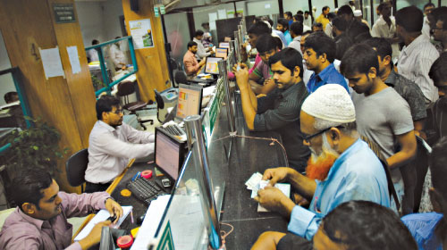

Slide 5
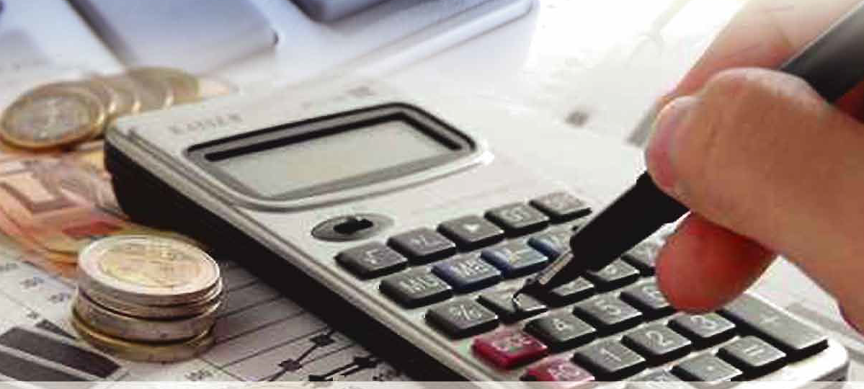

Slide 6
জাবেদা
অধ্যায়ঃ ষষ্ঠ
পৄষ্ঠাঃ ৫৬-৫৭

Slide 7
শিখনফল
এই পাঠ শেষে শিক্ষার্থীরা-
জাবেদা কী তা বলতে পারবে।
জাবেদার গুরুত্ব লিখতে পারবে।
জাবেদার নমুনা ছক প্রস্তুত করে ছকটির বৈশিষ্ট্য বলতে পারবে।

Slide 8
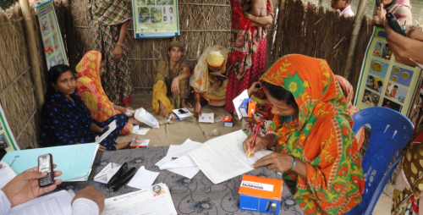
ঋণ গ্রহন

Slide 9
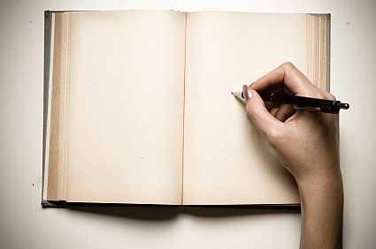
হিসাবের প্রাথমিক বই

Slide 10
লেনদেন
জাবেদা
লেনদেনর বিবরণ
তারিখ
ডেবিট ও ক্রেডিট
পাঁচটি ঘর

Slide 11
লেনদেন লিপিব্ধকরণ
লেনদেনের মোট সংখ্যা ও পরিমান জানা
দ্বৈত সত্বার প্রয়োগ
ভুল এুটি হ্রাস
ভবিষ্যত সূত্র
পাকা বহির
সহায়ক
হিসাবের প্রাথমিক বই
জাবেদার গুরুত্ব

Slide 12
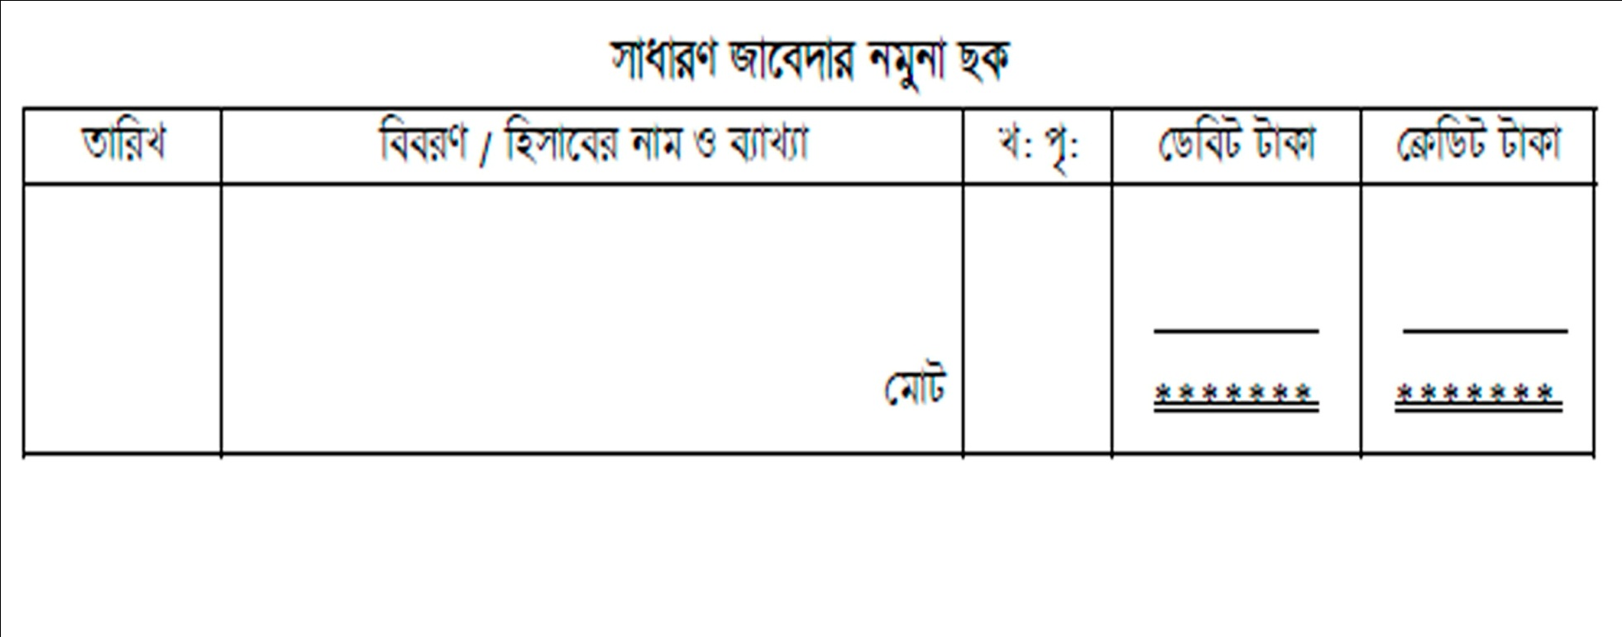

Slide 13
দলীয় কাজ
জাবেদার নমুনা ছকটি প্রস্তুত করে ছকটির বৈশিষ্ট্য বিশ্লেষণ কর।

Slide 14
উত্তরবলি
জাবেদার নমুনা ছকে কয়টি ঘর আছে?
জাবেদায় কয়টি পক্ষ লিখতে হয়?
জাবেদার উভয় কলামে টাকার পরিমাণ কেমন হবে?
জাবেদাকে হিসাবের কি ধরনের বই বলা হয়?

Slide 15
বাড়ির কাজ
জাবেদার গুরুত্বপূর্ণ বিষয়গুলো ব্যাখ্যা কর।

Slide 16
ধন্যবাদ

